Slide 1
2016-2017 учебный год
Муниципальное автономное дошкольное образовательное учреждение
«Центр развития ребёнка- детский сад №46» г. Саранска
Программа
«Игралочка»
Составитель программы: Комлева Н.Н.

Slide 2
НАПРАВЛЕННОСТЬ ПРОГРАММЫ
Познавательная, логико-математическая
Процесс обучения ориентирует на мотивацию к познанию и творчеству, к развитию воображения, внимания, памяти, расширяет кругозор и способствует самореализации воспитанника в системе дополнительного образования, затрагивая не только интеллектуальную, но и эмоциональную сферу воспитанников.

Slide 3
Новизна программы
программа «Игралочка» построена не по областям знаний, а в соответствии с логикой психического развития дошкольников: мышления, воображения, внимания, объяснительной речи: произвольности процессов; ценностного отношения к окружающему миру и к себе. Обучающие игры - вид деятельности где, занимаясь, играя, дети получают новые знания, которые расширяют, углубляют и закрепляют. Таким образом, воспитанники включаются в ориентированную творческую интеллектуальную деятельность.

Slide 4
Актуальность программы
Исследования психологов, многолетний опыт педагогов-практиков показывают, что наибольшие трудности в школе испытывают не те дети, которые обладают недостаточным объемом знаний, умений и навыков, а те, кто не готов к новой социальной роли ученика с определенным набором таких качеств, как умение слушать и слышать, работать в коллективе и самостоятельно, желание и стремление думать, стремление узнать что-то новое. Сочетание практической и игровой деятельности, решение проблемных ситуаций, доставляет воспитанникам удовольствие получать результат тех или иных математических действий, возникает потребность овладеть определенными знаниями самостоятельно.

Slide 5
Цель программы
развитие интеллектуально – творческих способностей детей через освоение логико – математических представлений свойства, отношения, связи, зависимости, начало основ геометрии, способов познания (сравнение, упорядочивание, группировка, сериация, классификация)

Slide 6
Задачи программы
Образовательные:
1. Формирование мотивации учения, ориентация на удовлетворение познавательных интересов, радость творчества.
2. Познакомить детей с общими математическими понятиями.
3. Формировать математические представления о числах.

Slide 7
Развивающие:
1. Развитие образного и вариативного мышления, фантазии, воображения, творческих способностей.
2. Развитие речи, умения аргументировать свои высказывания, строить простейшие умозаключения.
3. Формирование умений планировать свои действия, осуществлять решение в соответствии с заданными правилами и алгоритмами, проверять результат своих действий.

Slide 8
Воспитательные:
1. Выработка умения целенаправленно владеть волевыми усилиями, устанавливать правильные отношения со сверстниками и взрослыми, видеть себя глазами окружающих.
2. Воспитывать у детей культуру поведения в коллективе, доброжелательные отношения друг к другу.

Slide 9
Возраст детей, участвующих в реализации дополнительной образовательной программы
Воспитанники 2 младшей группы (младшего дошкольного возраста, от 3-4 лет).
Группа детей профильная, имеет постоянный состав. Набор детей производится в свободном порядке.
Занятия проводятся по подгруппам. Наполняемость –10-15 человек, что позволяет продуктивно вести как групповую, так и индивидуальную работу с детьми.

Slide 10
Срок реализации программы
Данная образовательная программа рассчитана на один учебный год.

Slide 11
Форма детского образовательного объединения:
Математический кружок
Режим организации занятий:
1 занятие в неделю/2 половина дня (по подгруппам)
-4 занятия в месяц
-32 занятия в год
длительность одного занятия: 15 минут

Slide 12
График работы
Руководитель | Часы проведения | Дни проведения | Количество детей | Место проведения
Комлева Н.Н. | 1 подгруппа 15.50-16.05 2 подгруппа 16.15-16.30 | Пят-ница | 28 | Групповое помещение

Slide 13
Ожидаемые результаты и способы их проверки
знать: названия геометрических фигур, цифры (1- 5), времена года, части суток
уметь: различать геометрические фигуры и использовать их в играх
(плоскостные и объемные фигуры), классифицировать, объединять предметы по определенным (двум и более ) признакам.
владеть: Счётом в пределах 5 (прямой и обратный счет).

Slide 14
Форма подведения итогов
проводится в виде: тестовых занятий, анкетирования родителей, итогового занятия, фотовыставки.

Slide 15
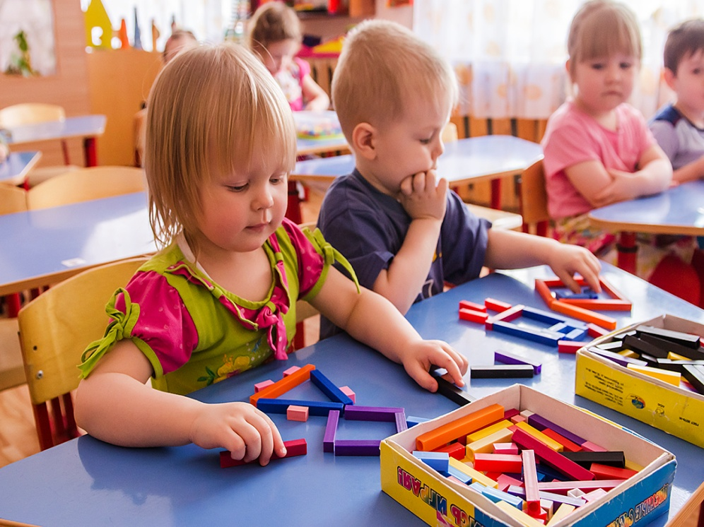
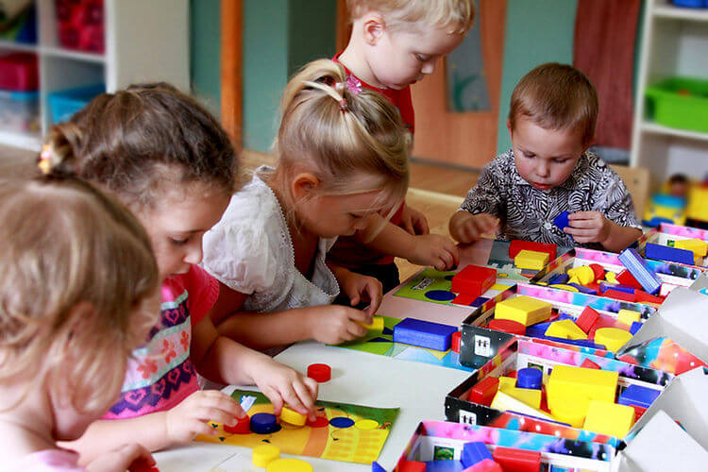
СОДЕРЖАНИЕ ИЗУЧАЕМОГО КУРСА
Формирование
представлений о
свойствах предметов
ближайшего окружения:
цвет, форма, размер.
Выделение признаков
различия и сходства.

Slide 16
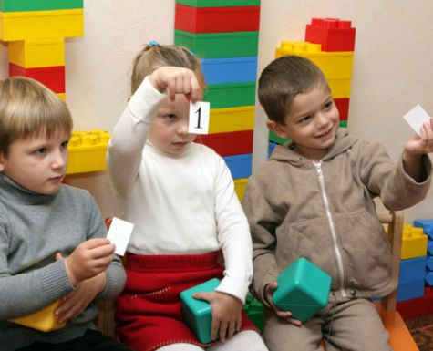
Знакомство с наглядным изображением чисел 1 - 5. Формирование умения соотносить цифру с количеством.

Slide 17
Формы занятий
В каждое занятие включены физкультминутки, загадки, стихотворения тематически связанные с учебными заданиями.
Формы организации занятий в соответствии с возрастными особенностями.
Фронтальная работа с демонстрационным материалом.
Самостоятельная работа детей с раздаточным материалом.
Постановка и разрешение проблемных ситуаций.
Экспериментирование.

Slide 18
Приемы и методы организации
• Дидактическая игра
• Игры-задания
• Создание игровых ситуаций
• Сюрпризные моменты
• Использование аудио техники
• Творческая работа (рисование, лепка)
• Итоговые занятия
• Открытые занятия для родителей

Slide 19
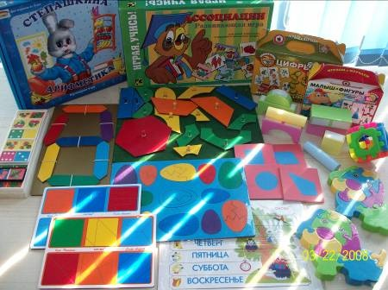
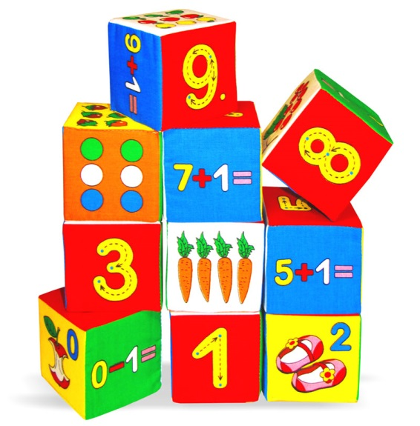
Дидактический материал
Геометрические фигуры и тела.
Наборы разрезных картинок, предметные картинки.
Сюжетные картинки с изображением частей суток и времён года.
Полоски, ленты разной длины и ширины.
Цифры от 1 до 9.

Slide 20
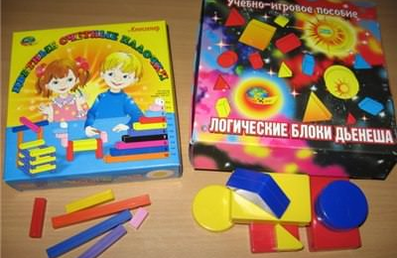
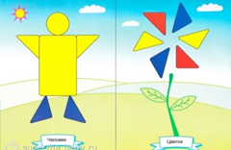
Игрушки: куклы, мишка, петушок, зайчата, пирамидка и др.
Фланелеграф, мольберт.
Чудесный мешочек.
Блоки Дьенеша, палочки Кюизнера
Пластмассовый и деревянный строительный материал.
Геометрическая мозаика.
Счётные палочки.
Знаки – символы.

Slide 21
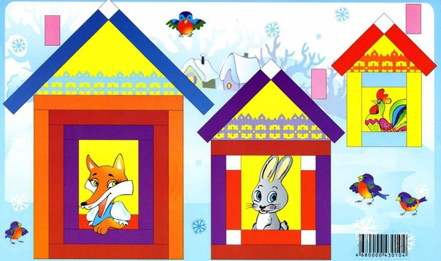
Техническое оснащение занятий
Мультимедийное оборудование ,аудио техника, ПК

Slide 22
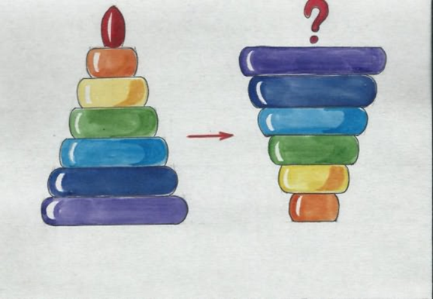
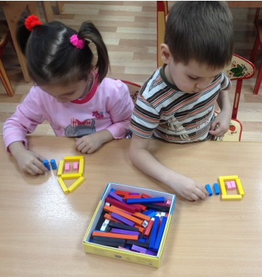
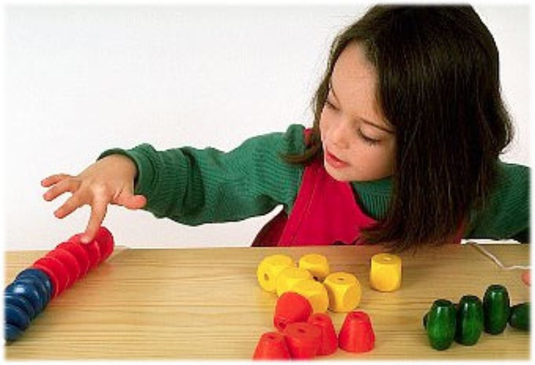
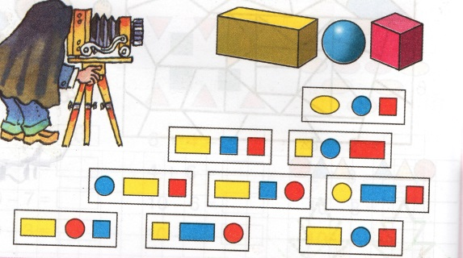
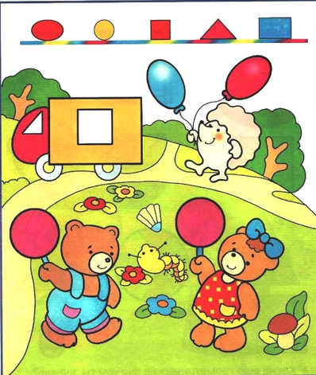
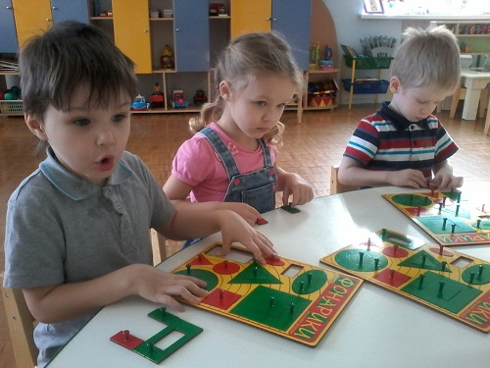
ПРИЛОЖЕНИЯ

Slide 23
Рекомендации для заботливых родителей:
Тетради «Игралочка» представляют собой дополнительный материал для индивидуальной работы родителей с детьми. Речь не идёт о том, чтобы обязать родителей заниматься со своими детьми помимо их желания. Тетради лишь предоставляют шанс каждому из них внести свою лепту в дело развития и воспитания собственного ребёнка. Такое общение с малышом поможет установить между родителями и детьми особые отношения, которые помогут в будущем разрешить многие проблемы.

Slide 24
Спасибо за внимание!

